Slide 1


ОДЗ
„ Е Д Е Л В А Й С ”
ноември 2015

Slide 2

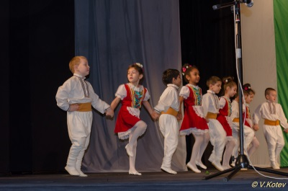
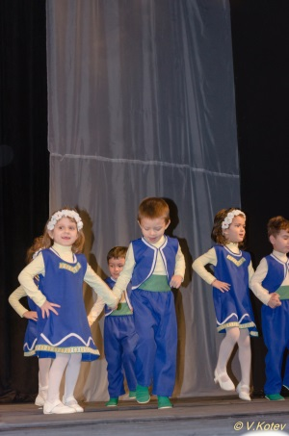
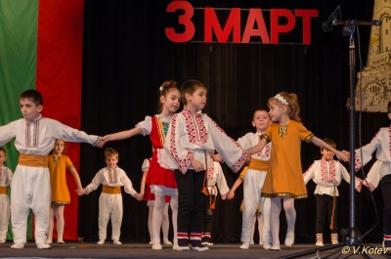
В празничния календар на ОДЗ „ЕДЕЛВАЙС” са включени много празници и развлечения.
Чудесен и лесен начин децата да създават и поддържат приятелства са детските празници. Общите преживявания, ярките впечатления провокират приятелските чувства на децата.

Slide 3
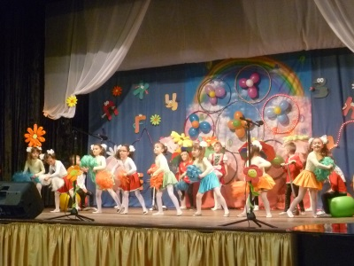
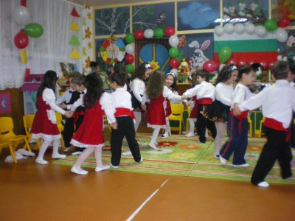
ТЕМА: „ПРИЯТЕЛИ”
ЦЕЛ: Реализиране на проекти и изяви в ежедневна и празнична среда при съпричастност и коопериране.
РЕЗУЛТАТИ: Осъзнаване на значимостта на празниците за децата и родителите.

Slide 4
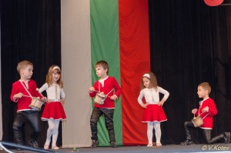
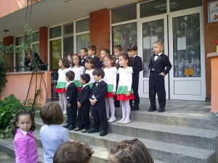
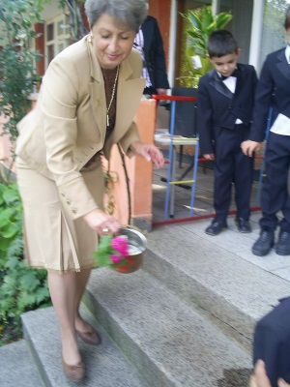
С огромно желание и трепетни вълнения децата на ОДЗ „Еделвайс” участват във всеки празник.
С нетърпение очакват срещите с приятелите си на 15 септември – тържественото откриване на учебната година.
Със сърдечни пожелания за доброта, приятелство и успешна година госпожа Филова посрещна децата и по стар български обичай плисна менче с вода и здравец.

Slide 5
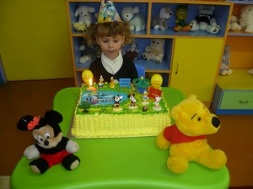
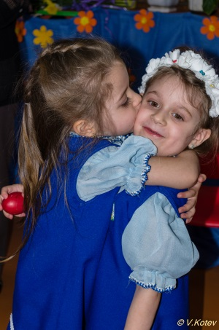
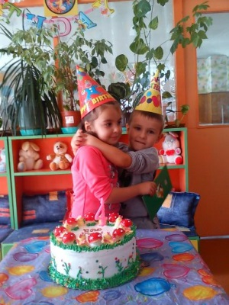
Рожден ден!
Колко хубаво е да направиш нещо за приятеля си и приятно да го изненадаш.
Организирането и провеждането на рождени и именни дни е вълнуващо и незабравимо събитие в живота на децата
С много вълнение и емоции преминава всеки рожден ден.

Slide 6
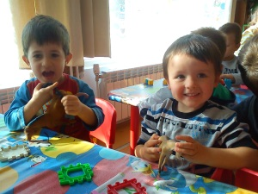
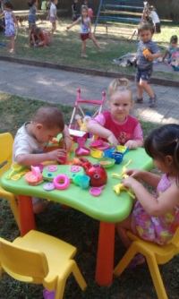
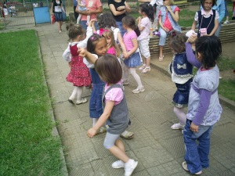
Детството – радостно, увлекателно и емоционално.
В детската градина, в атмосфера на добронамереност и приятелство, децата играят и се обучават, стават внимателни и учтиви помежду си.

Slide 7
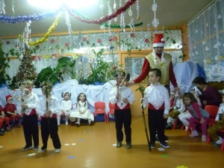
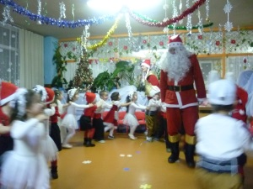
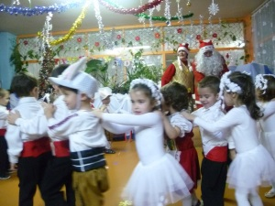
Коледа!
Чакан и желан празник за цялото семейство.
Със своята изява пред родителите децата показаха своята признателност и уважение към българските традиции и обичаи.

Slide 8
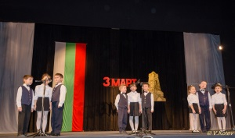
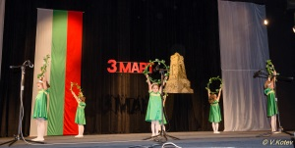
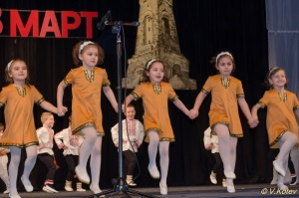
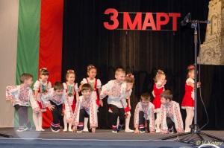
Трети март!
Едно от най-значимите събития в българската история е Трети март.
На тази важна за нас дата организирахме тържествен концерт-спектакъл на сцената на Драматичния театър, в който взеха участие всички групи на детското заведение.

Slide 9
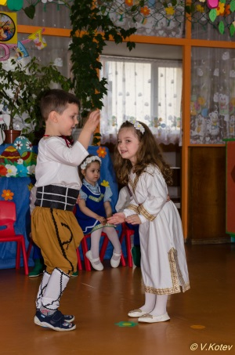
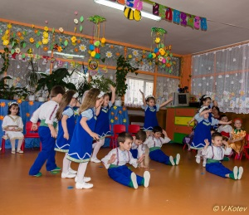
Чук-чук, яйчице!
Великденско тържество в група „Калинка”.
Чрез костюмите, музиката и танците малчуганите от групата демонстрираха пред родители и гости своята съпричастност към празника и народните традиции.

Slide 10
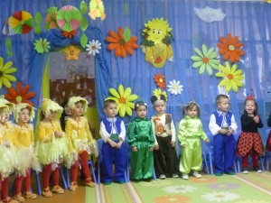
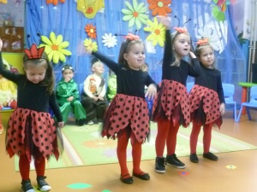
В края на месец май най-малките възпитаници на ОДЗ „Еделвайс” показаха таланта си на танцьори и артисти.
С танца на патетата, на горските животни и калинките малките артисти от група „Щурче” развълнуваха всички зрители на концерта и заслужено получиха бурни аплодисменти.

Slide 11
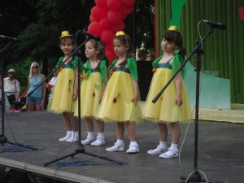
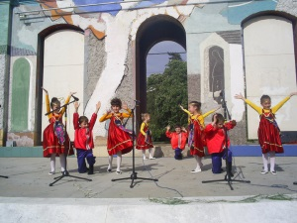
Трудно е да се задържат емоциите и впечатленията само в рамките на детската градина.Винаги оригинални и запомящи се са участията на децата от ОДЗ „Еделвайс” в провежданите общоградски празници.

Slide 12
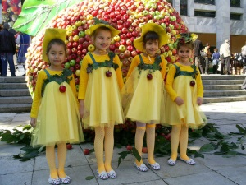
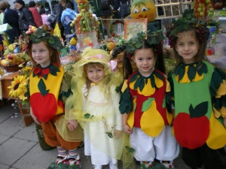
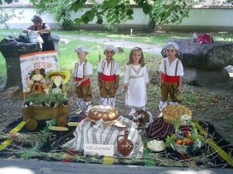
Участието в традиционни за град Кюстендил празници като „Празник на черешата”, „Панагия – въздигане на хляба”, „Празник на плодородието” оставя трайни емоционални следи в детското съзнание.Спомага за изявяване на детската индивидуалност, талант и заложби.

Slide 13
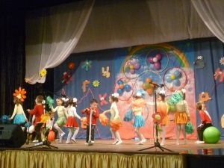
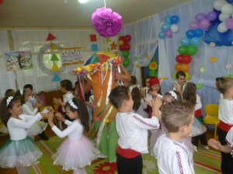
Шест годишните деца от група „Ежко” и група „Зайче” с трепет и вълнение се подготвиха за тържествата в края на учебната година.
Децата отправиха своето послание за приятелство и обич, съчетано с весели песни, танци и приятни изненади.

Slide 14
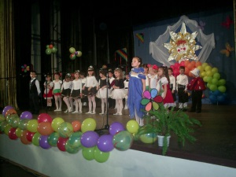
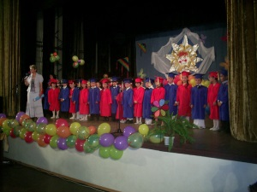
Родители и близки на децата от група „Врабче” приветстваха на сцената на читалище „Братство” бъдещите първокласници, а те се чувстваха почти като големите абитуриенти.

Slide 15
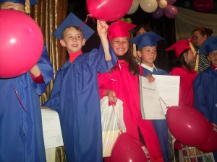
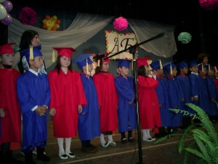
Радост от празника, сълзи от предстоящата раздяла имаше в очите на всички.На добър час! Пазете приятелството и търсете винаги доброто у другите.

Slide 16
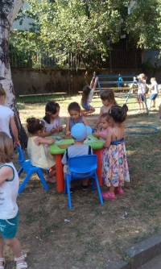
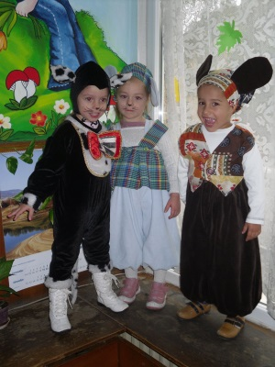
Освен всички празници, които децата празнуват с възрастните, има и един най-детски празник - Празника на детството – 1 ЮНИ
Детството е един прекрасен свят от чудеса и странности и задача на всички нас – възрастните е да го превърнем в незабравим спомен от емоционални преживявания.

Slide 17
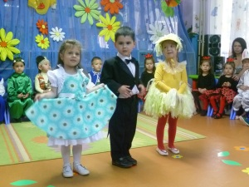
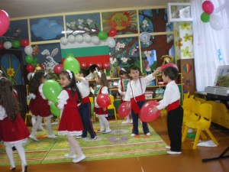
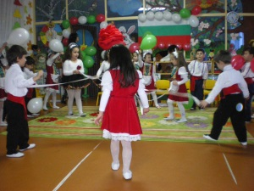
Приятелството е един от най-великите дарове на живота.
Добротата и приятелството побеждават несгодите. Истински богат е този, който има приятели!

